Slide 1

Семинар: «Формирование ценностей позитивного родительства в семьях с детьми-инвалидами. Опыт работы в государственных стационарных учреждений социального обслуживания, находящихся в ведении Комитета по социальной политике Санкт-Петербурга»
Санкт-Петербургское государственное бюджетное стационарное учреждение социального обслуживания
«Дом-интернат для детей с отклонениями в умственном развитии № 4»
«Формирование и развитие деятельности отделения при пятидневном (в неделю) круглосуточном проживании в СПб ГБСУСО «ДДИ № 4». Опыт, проблемы, перспективы»
Специалист по социальной работе СПб ГБСУ СО «ДДИ № 4»
Елистратова Ирина Валерьевна

Slide 2
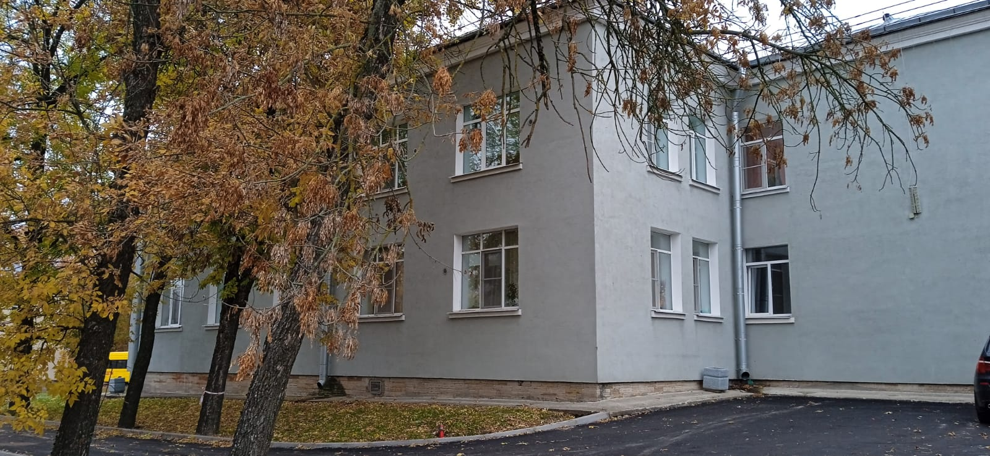
01.07.2019 ГОДА ОТКРЫЛОСЬ ОТДЕЛЕНИЕ ПРИ ПЯТИДНЕВНОМ (В НЕДЕЛЮ)
КРУГЛОСУТОЧНОМ ПРОЖИВАНИИ
В соответствии с распоряжением Комитета по социальной политике Санкт-Петербурга № 245-р от 06.05.2019 года.
Отделение пятидневном (в неделю) круглосуточном проживании введена с целью создания благоприятных условий для сохранения семейных связей и поддержания роли семьи в жизни ребёнка с учётом интересов семьи.

Slide 3
ОСНОВНЫЕ ЗАДАЧИ В ОТНОШЕНИИ ПСУ:
1
предоставление социальных услуг надлежащего качества в соответствии с порядком предоставления социальных услуг, утверждаемым уполномоченным органом государственной власти, а также ИПРА
2
материально-бытовое обеспечение, создание условий жизни, приближенных к домашним, благоприятного микроклимата
3
организация ухода; бытовое обслуживание, предоставление в соответствии с утвержденными нормами благоустроенного жилья с мебелью и инвентарем, постельных принадлежностей
4
5
6
7
8
проведение санитарно-гигиенических и противоэпидемических мероприятий
организация рационального, в том числе диетического питания, с учетом возраста и состояния здоровья
проведение культурно-массовой работы; спортивных и физкультурно-оздоровительных мероприятий; осуществление мероприятий, направленных на социально-трудовую реабилитацию и адаптацию ПСУ
организация консультативной медицинской, психологической, педагогической и юридической помощи
осуществление комплекса реабилитационных мероприятий по восстановлению личностного и социального статуса ПСУ

Slide 4
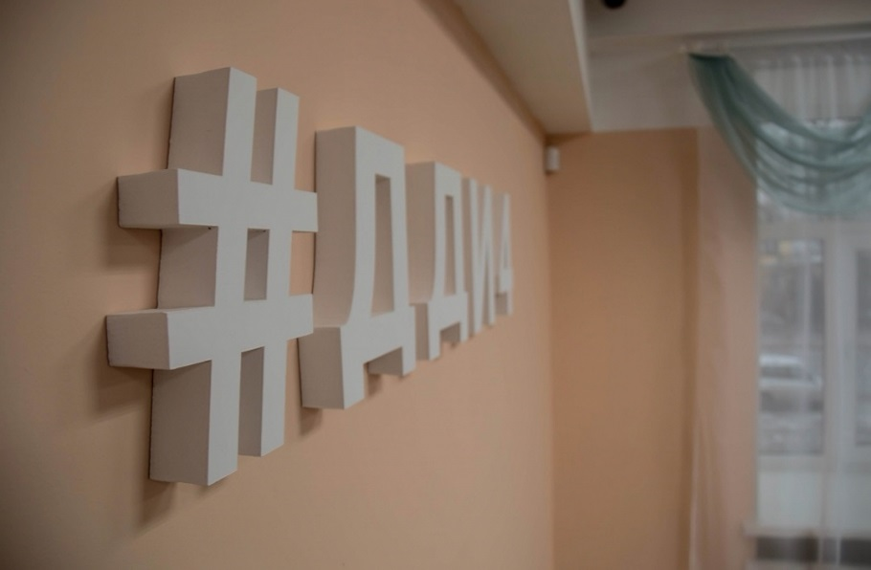
ПОСТУПЛЕНИЕ В
СПБ ГБСУСО «ДДИ №4»
1
ИППСУ, заявление на поступление
2
Документы в соответствии с приглашением (паспорт представителя и ПСУ (при наличии), свидетельство о рождении, ИПРА, МСЭ, СНИЛС, медицинский полис, справка из ПФР, справка о регистрации, заключение ПМПК, медицинские сведения)
3
Путевка и распоряжение Комитета по социальной политике Санкт-Петербурга
4
Договора о предоставлении социальных услуг, договор найма специализированного жилого помещения

Slide 5
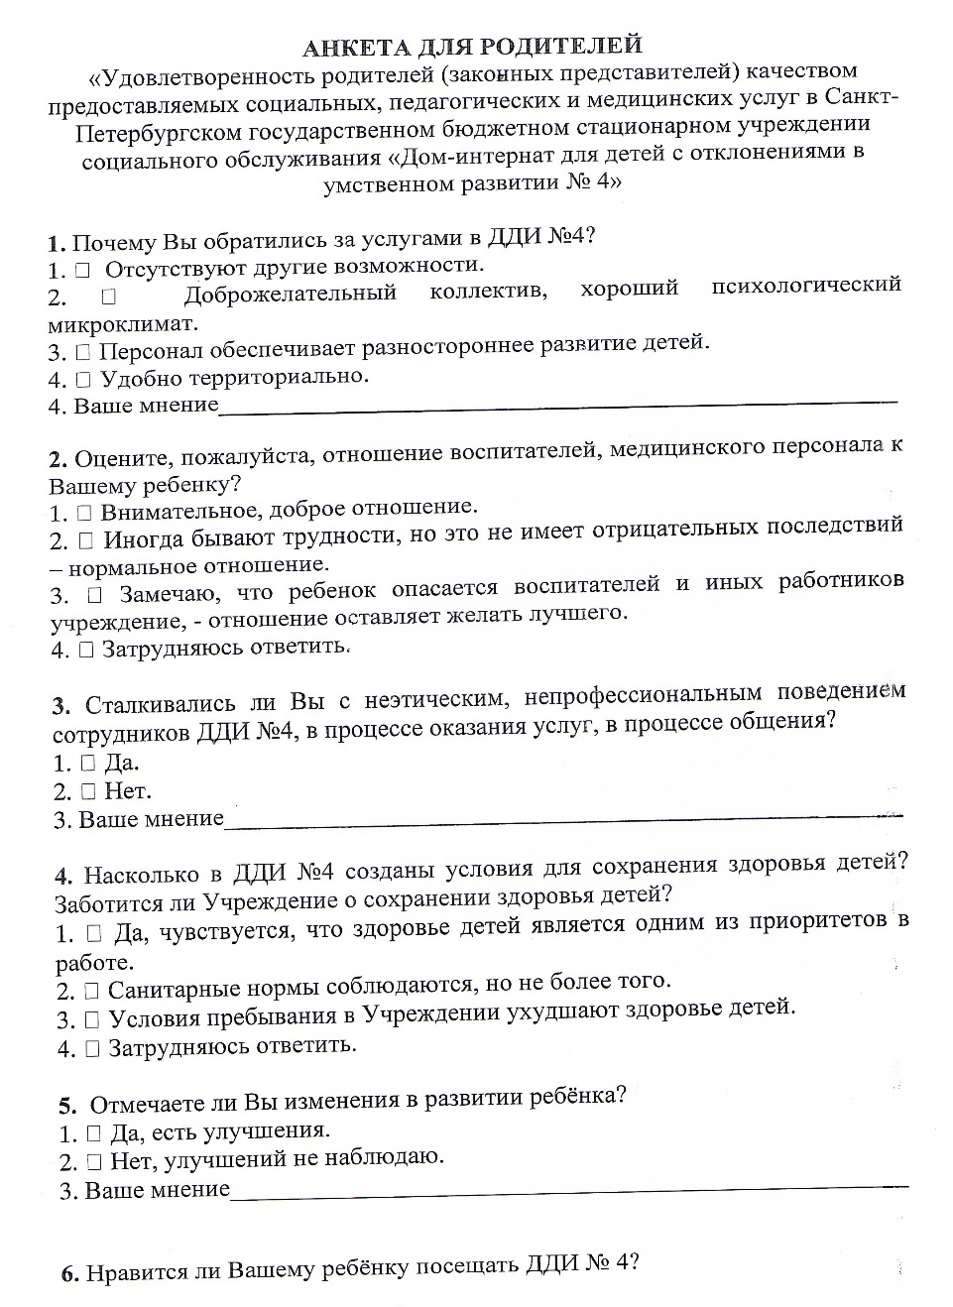
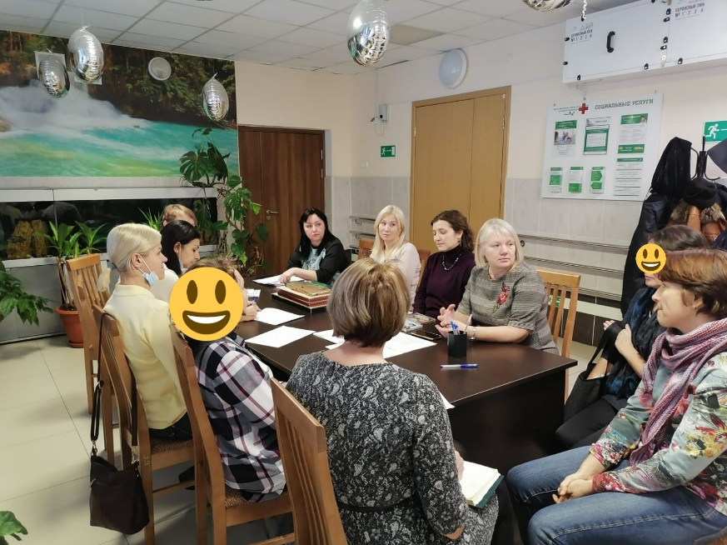
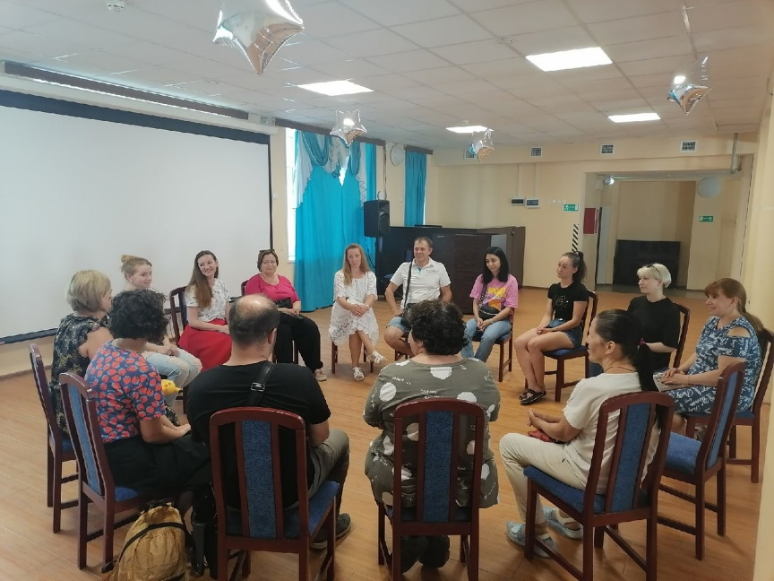
КОНТРОЛЬ И МОНИТОРИНГ РАБОТЫ

Slide 6
ПРИ ОТСУТСТВИИ ПСУ В СПБ ГБСУСО «ДДИ № 4»:
ДО ТРЕХ ДНЕЙ
возможно по письменному заявлению законного представителя
БОЛЕЕ ТРЕХ ДНЕЙ
требуется медицинская справка с разрешением о нахождении в учреждении
ДВАДЦАТЬ ОДИН ДЕНЬ И БОЛЕЕ
предоставляется медицинская справка с разрешением о нахождении, об отсутствии инфекционных заболеваний и микробиологическое исследование

Slide 7
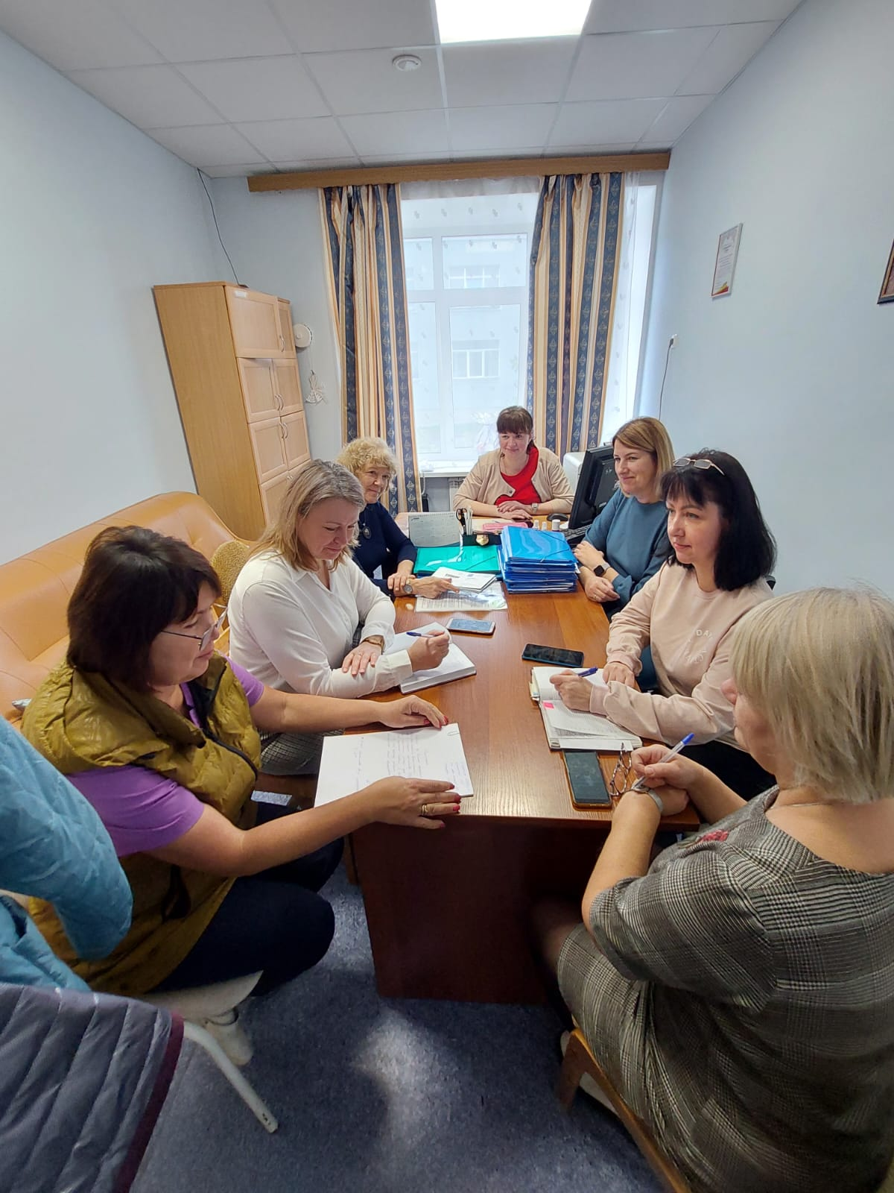
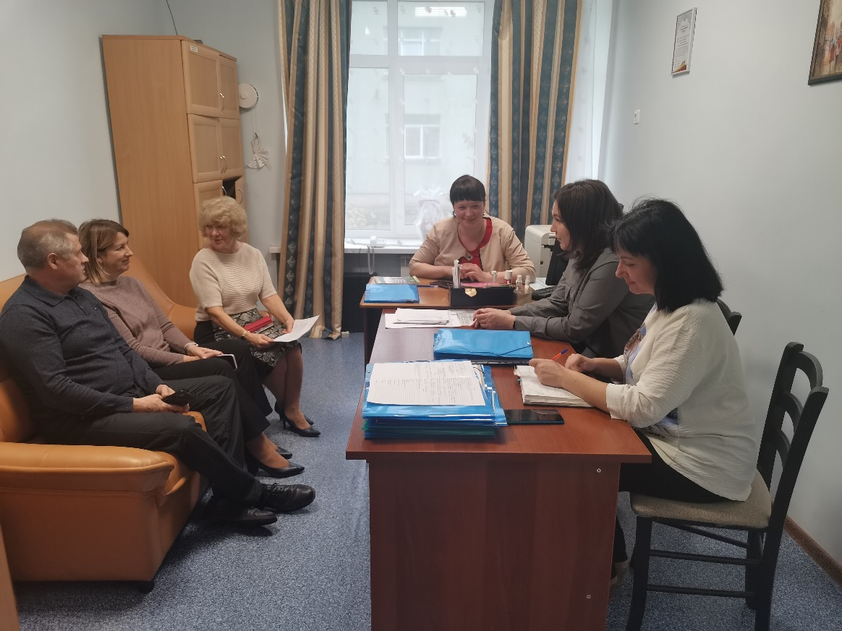
ЕЖЕНЕДЕЛЬНЫЕ РАБОЧИЕ СОВЕЩАНИЯ

Slide 8
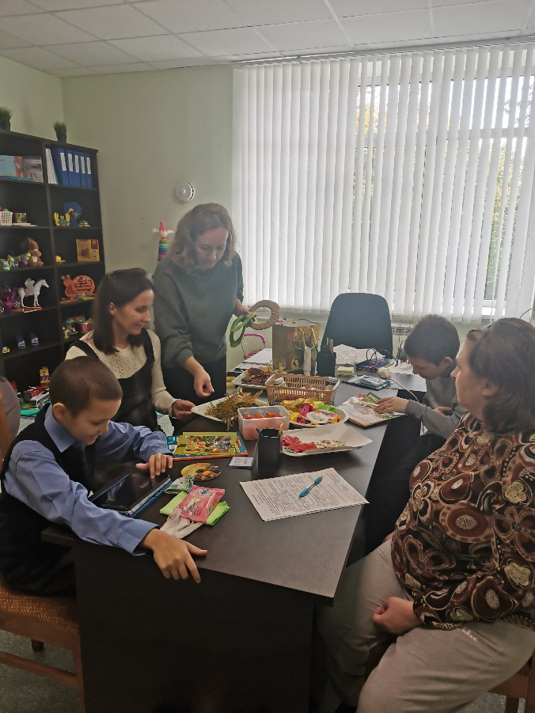
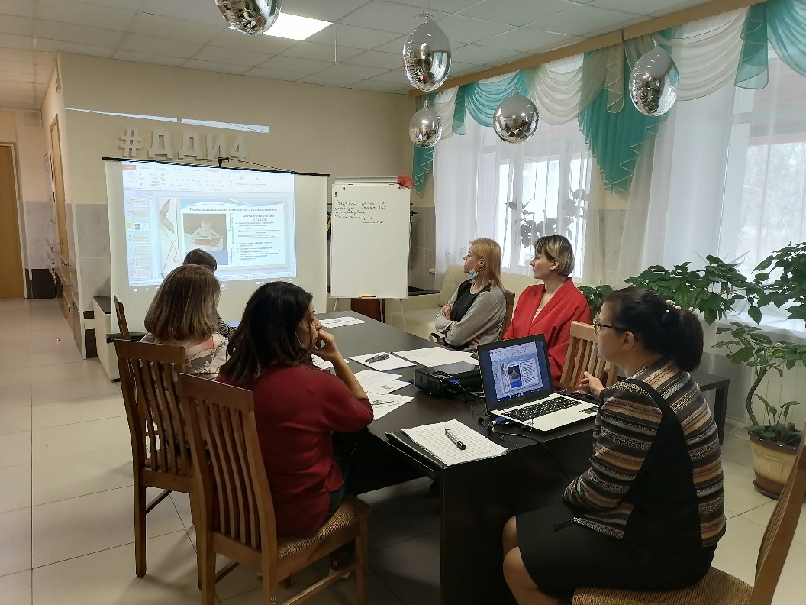
«ЦЕНТР СОЦИАЛЬНОГО СОПРОВОЖДЕНИЯ ДЕТЕЙ-ИНВАЛИДОВ С ПСИХОФИЗИЧЕСКИМИ НАРУШЕНИЯМИ И ИХ СЕМЕЙ «ВМЕСТЕ»
Реализует комплекс мероприятий, направленных на оказание социальной, психологической, педагогической, медицинской и правовой помощи для семей, воспитывающих детей-инвалидов.

Slide 10
  ПРЕБЫВАНИЕ ДЕТЕЙ НА ОТДЕЛЕНИИ ПРИ ПЯТИДНЕВНОМ (В НЕДЕЛЮ) КРУГЛОСУТОЧНОМ ПРОЖИВАНИИ ПОЗВОЛЯЕТ:
социализировать и развить коммуникативные навыки ребят
обеспечить не прерывный процесс обучения
постоянно находиться под медицинским наблюдением
не терять связь с близкими и родными людьми

Slide 11
Наши контакты:
196620 Санкт- Петербург
г. Павловск
ул. Елизаветинская д. 9-15
т/ факс (812) 452-23-36
ddi-4 @ mail.ru
Спасибо за внимание!

